Slide 1

Tilbud på innkjøpssamarbeid

Slide 2
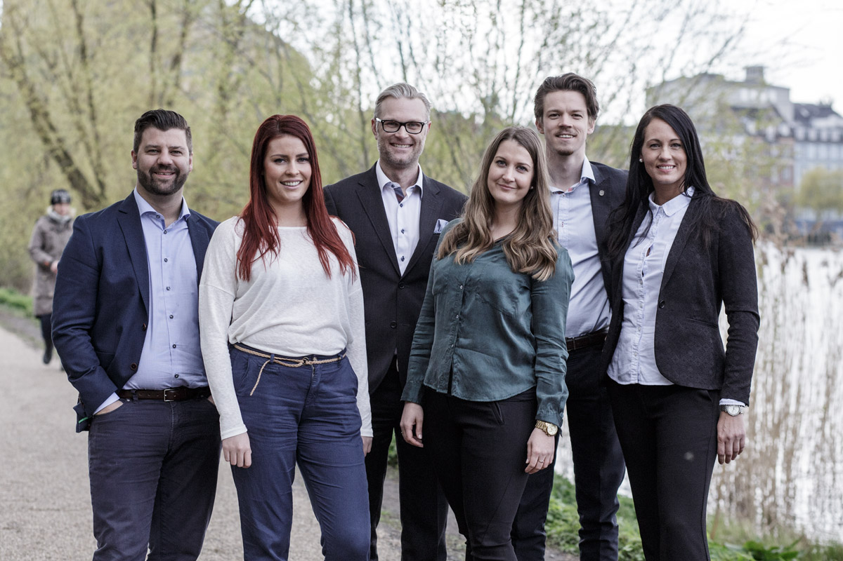
Innhold
Kort om Fjordkraft
Våre tjenester
Disponibelt personell
Betingelser
Betingelser markedsstøtte

Slide 3
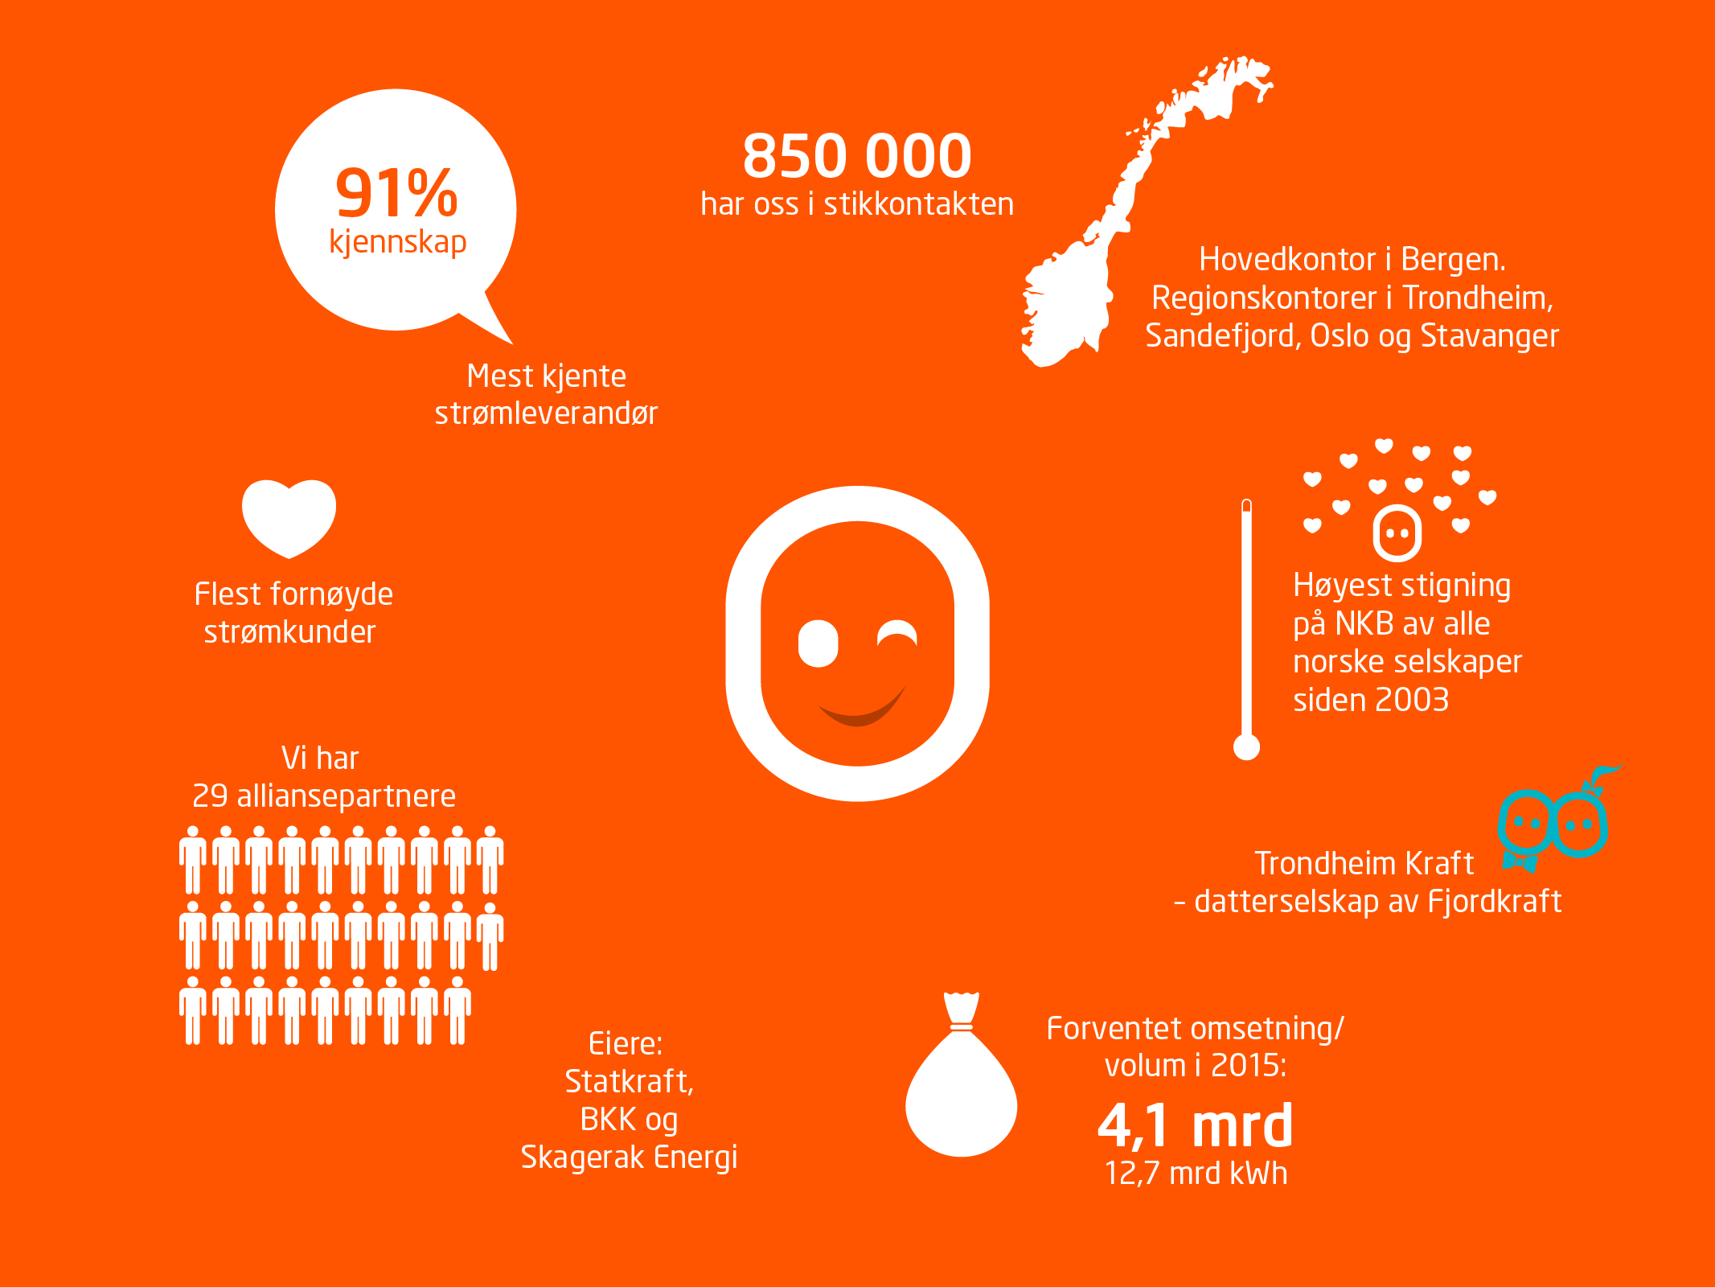
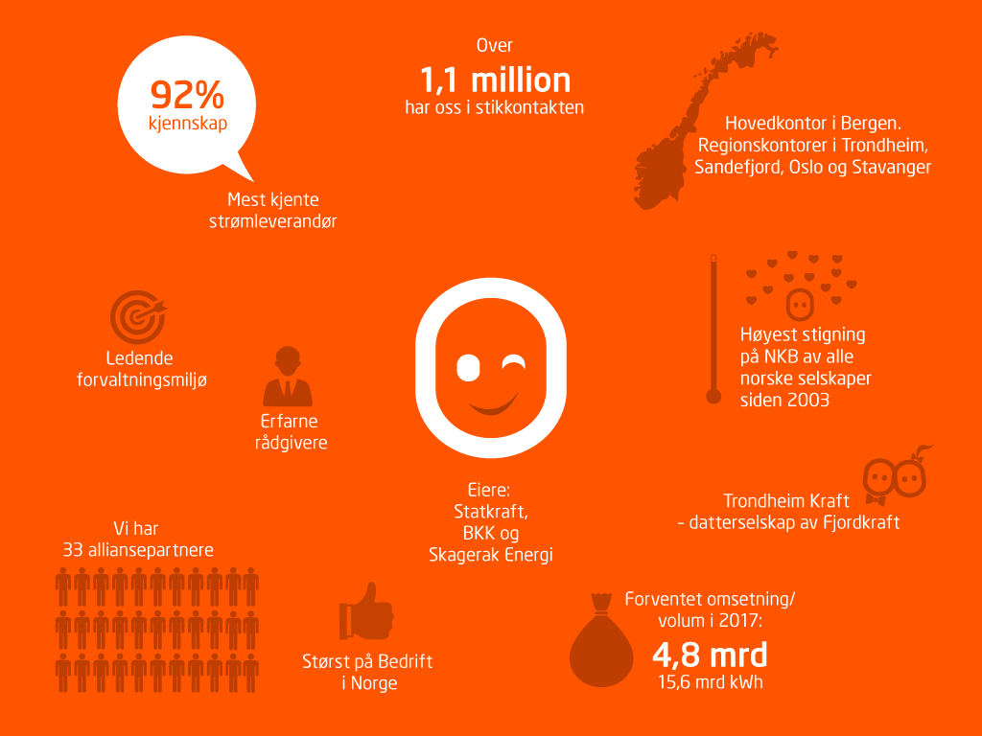

Slide 4

Våre Tjenester
Skreddersydde avtaler til kunder over 10 GWh
Standardavtalene FIAS Spot og FIAS forutsigbarhet til kunder under 10 GWh
Klima og Energirådgivning (strøm og nett)
Energioppfølging i egen webportal
Ukentlig rapport om markedsutviklingen
Skreddersydd energirapportering etter ønsket frekvens pr epost

Slide 5
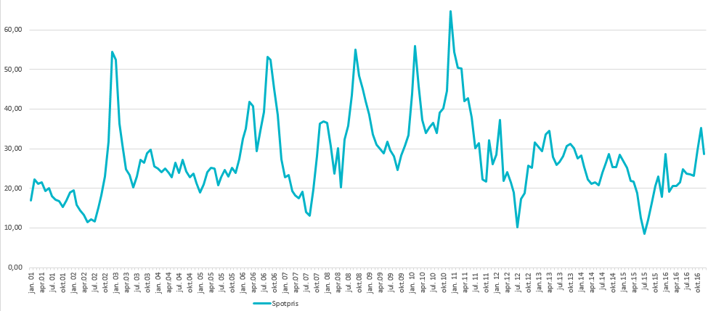
FIAS Spotpris
Lavprisavtalen for både små og store bedrifter!
Kort om avtalen
Strøm til Innkjøpspris
Bedriften betaler det samme som vi kjøper strømmen for
Spotpris følger markedet gjennom året
Lønnsom avtale over tid
Løpende avtale
19,- per måned per anlegg
Ingen bindingstid
Ingen forskuddsbetaling

Slide 6
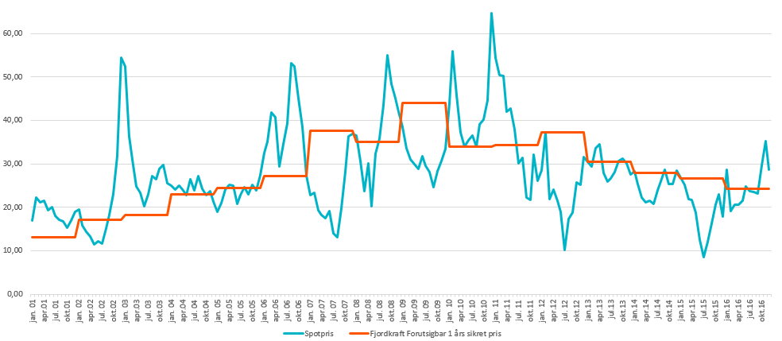
3. Våre produkter
FIAS Forutsigbar
Strømavtalen som demper prissvingningene
Sprer innkjøpet - reduserer risiko
Kutter pristopper
50 % prissikring 50 % spotpris
Historisk sett lavere pris enn spot
Jevnere priskurve
Forutsigbare strømkostnader

Slide 7


Tilbudt personell
Sertifiserte rådgivere som dekker hele Norge
Tilgang til kraftforvaltere fra Statkraft sitt handelsbord i møte med de største aksjonærene
Eget telemarking-team som når aksjonærene i løpet av to uker
Kundeservice 08:00-20:00
Egen kjedeansvarlig til oppfølging av FIAS
Fjordkraft har vunnet priser for best kundeservice
i 2009, 2011, 2013 og 2014 og fikk serviceprisen for
årets kundeserviceledelse i 2016.

Slide 8


Betingelser
Kunder under 10 GWh:
Avtalene FIAS forutsigbar og FIAS spot
Fastbeløp: 19,- pr. anlegg pr. mnd.
Påslag ut til kunde: 0,9 øre/kWh
Kickback FIAS (forslag): 0,3 øre/kWh
Strøm og nett på samme regning: 0,-
Leveres etter standard leveringsbetingelser (vedlagt)
Kunder over 10 GWh:
X4U – individuelle betingelser
Skreddersøm av forvaltning etter aksjonærens behov
Påslag og Kickback avtales i hvert enkelt tilfelle
FIAS spot
FIAS forutsigbar

Slide 9
Betingelser Markedsstøtte
Ytelser mot markedsstøtte:
Egen landingsside på FIAS.no
Eget banner på FIAS.no
Redaksjonell omtale i Norsk Sjømat pr år
Mulighet for deltakelse ved arrangement i regi av FIAS
Stand under Aqua Nor og Nor Fishing
Innlegg på seminarer
2 stk ½ sides annonser i Norsk Sjømat
Tilbudt markedsstøtte:
Avtalt provisjon som beskrevet kickback
Ved 40 GWh i porteføljen utgjør dette 120.000,-
Fast markedsstøtte:
50.000,- pr år

Slide 10
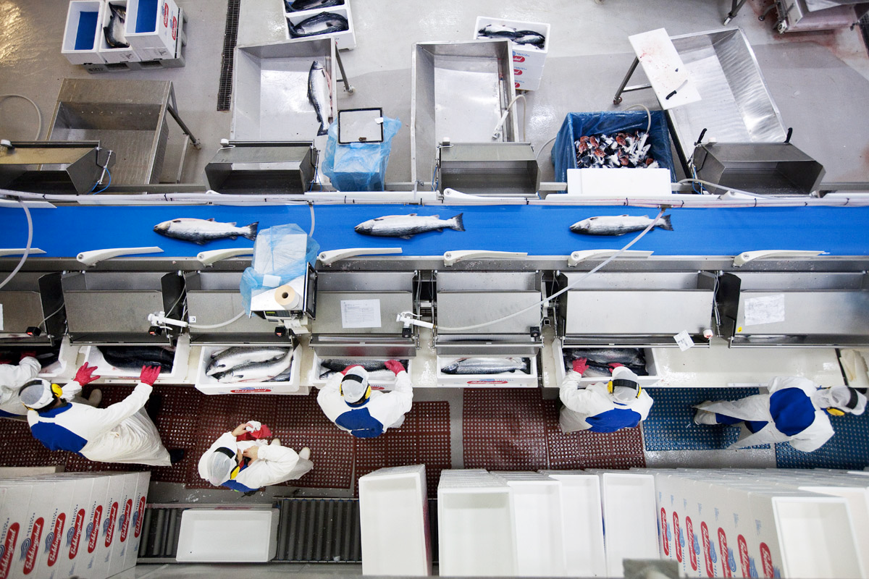

Kundereferanse
            Fjordkraft ble et naturlig valg for oss da det var viktig med god oppfølging og forutsigbare strømutgifter. Ved hjelp av Fjordkrafts energirapport på web og samarbeid med Fjordkrafts bedriftsrådgiver sparte vi 1 000 000,-.
            Øyvind Magnussen
            Office Manager/QA Manager

Slide 11
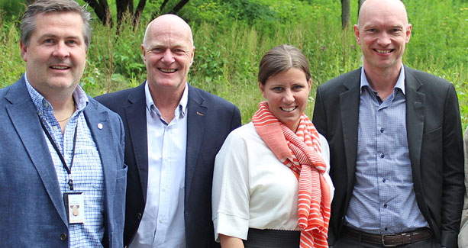

Kundereferanse
            Ved lansering av tydelige produkter, tett oppfølging og ved å benytte et massivt salgsapparat vokste porteføljen med over 20 % i 2017.
            Karl Gunnar Opdal
            Leder KNIF Innkjøp

